Slide 1
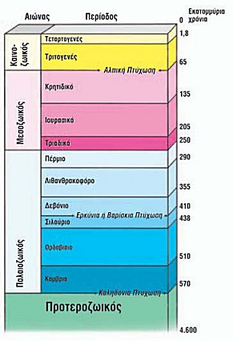
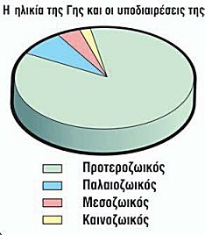

Η ΓΕΩΛΟΓΙΚΗ ΙΣΤΟΡΙΑ ΤΗΣ ΕΥΡΩΠΗΣ ΚΑΙ Η ΟΡΟΓΕΝΕΣΗ
Ερκύνια ή Βαρύσκια Ορογένεση
ΠΡΙΝ ΠΟΣΑ ΧΡΟΝΙΑ ΔΗΜΙΟΥΡΓΗΘΗΚΕ
Η ΓΗ;;;;;;;;;;;
Πριν από 4,6 δισεκατομμύρια χρόνια

Slide 2
Έχουν οι γεωλογικοί αιώνες και περίοδοι την ίδια χρονική διάρκεια μεταξύ τους;
Η Γη έχει ηλικία 4,6 δισεκατομμυρίων χρόνων περίπου. Αυτό το χρονικό διάστημα οι επιστήμονες το έχουν χωρίσει σε μικρότερα χρονικά διαστήματα →
Μεγααιώνες
Αιώνες
Περίοδοι
Εποχές
Οι γεωλογικοί αιώνες και περίοδοι ΔΕΝ έχουν την ίδια διάρκεια μεταξύ τους → η διάρκειά του καθενός αποφασίζεται με επιστημονικά κριτήρια.
Έχει ίδια χρονική διάρκεια ο αιώνας της ανθρώπινης ιστορίας (100 χρόνια) με τους γεωλογικούς αιώνες;
Η διαίρεση του γεωλογικού χρόνου είναι αυθαίρετη, άρα ο κάθε αιώνας μπορεί να διαρκεί πολλά εκατομμύρια έτη.
Σε ποιον γεωλογικό αιώνα και σε ποια περίοδο ζούμε σήμερα;
Στον Καινοζωικό Αιώνα, στην Τεταρτογενή Περίοδο, στην Ολόκαινο Εποχή

Slide 3
Κάθε γεωλογικός αιώνας τελειώνει με μια σημαντική αλλαγή, κατά την οποία εξαφανίζονται οι κυρίαρχες μορφές ζωής της εποχής και προετοιμάζεται το έδαφος για τις καινούριες μορφές ζωής
(π.χ. ο Μεσοζωικός Αιώνας τελειώνει με την εξαφάνιση των δεινοσαύρων)
Ορισμένα από τα ονόματα των γεωλογικών περιόδων και υποπεριόδων οφείλονται είτε σε περιοχές της Ευρώπης όπου μελετήθηκαν αυτές οι περίοδοι:
το Δεβόνιο από το Ντέβονσαίρ στο Ηνωμένο Βασίλειο
το Πέρμιο από το Πέρμ στη Ρωσία
το Ιουρασικό από την οροσειρά Ιούρα στα σύνορα Γαλλίας-Ελβετίας)
είτε σε γεωλογικά γεγονότα:
το Λιθανθρακοφόρο από την απόθεση λιθανθράκων
το Κρητιδικό από την απόθεση κρητίδας, δηλαδή κιμωλίας

Slide 4
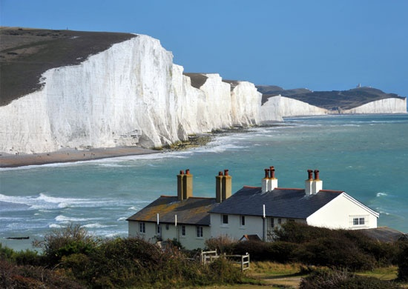
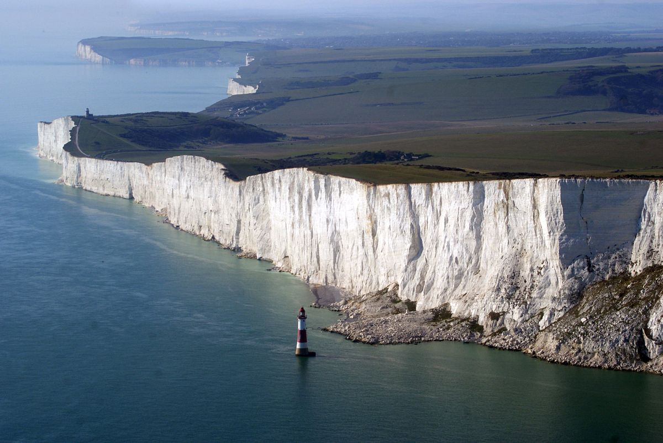
Κρητιδικό: Κρητίδα (κιμωλία) στη Μ. Βρετανία

Slide 5
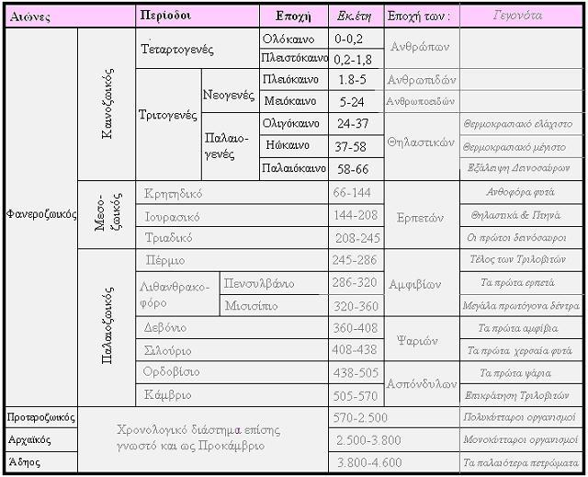

Slide 6
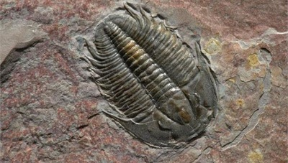
ΠΑΛΑΙΟΖΩΙΚΟΣ ΑΙΩΝΑΣ

Slide 7
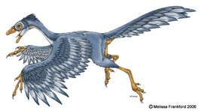
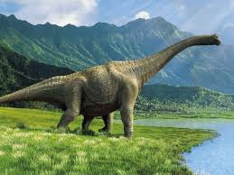
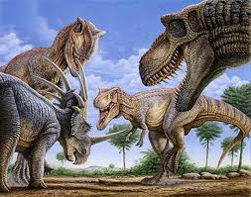
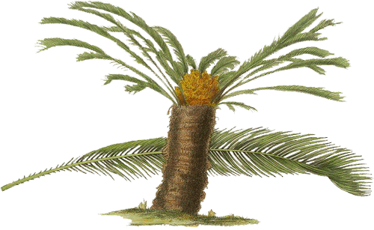
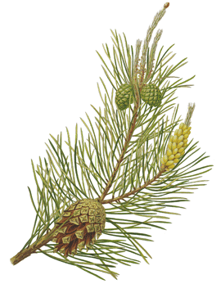
ΜΕΣΟΖΩΙΚΟΣ ΑΙΩΝΑΣ

Slide 8
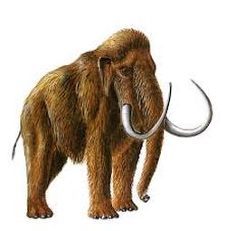
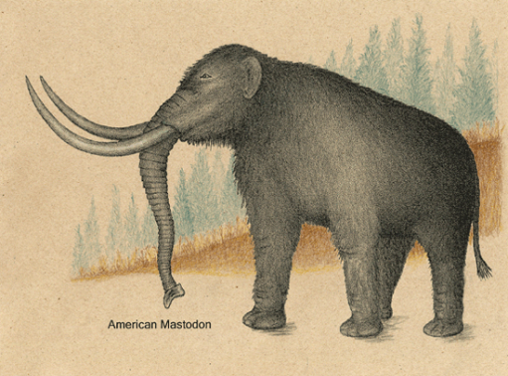
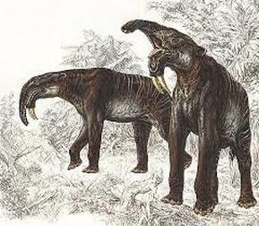
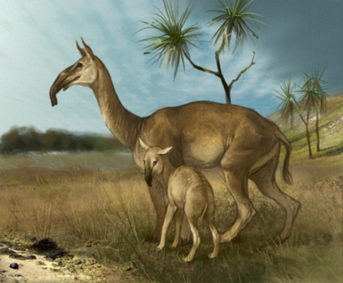
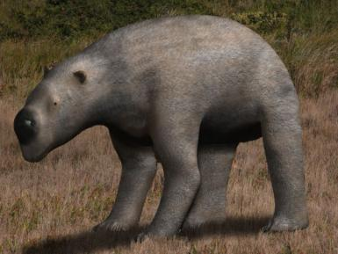
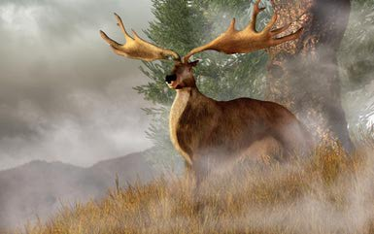
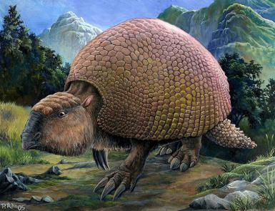
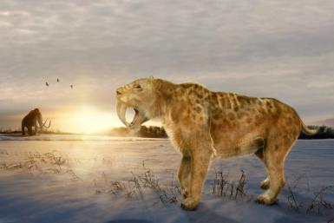
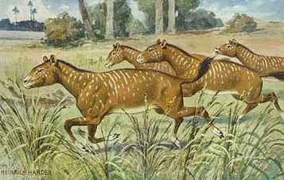
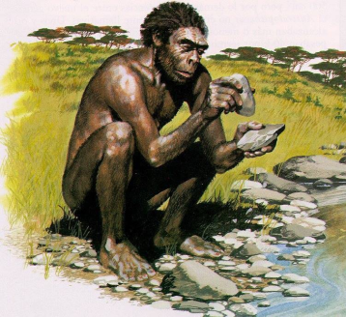
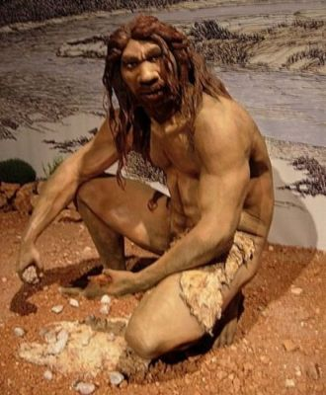
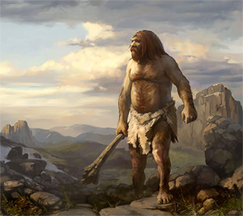
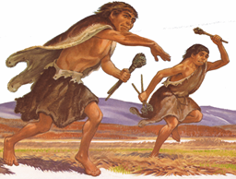
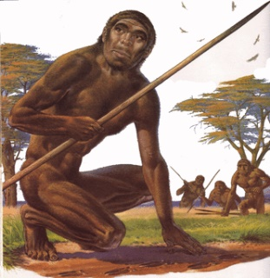
ΚΑΙΝΟΖΩΙΚΟΣ ΑΙΩΝΑΣ

Slide 9
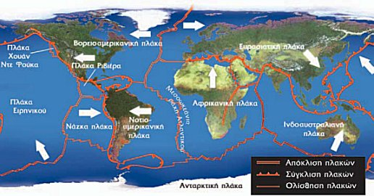
ΚΙΝΗΣΕΙΣ ΛΙΘΟΣΦΑΙΡΙΚΩΝ ΠΛΑΚΩΝ

Slide 10
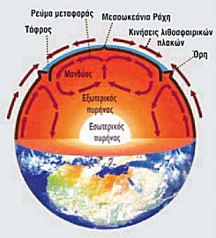

Παρατηρήστε τα ρεύματα μεταφοράς ύλης και θερμότητας (δηλαδή μάγματος) στον μανδύα της Γης (ασθενόσφαιρα).
Η κίνησή τους συμπαρασύρει και τα κομμάτια του φλοιού της Γης (λιθοσφαιρικές πλάκες) που βρίσκονται πάνω τους.
Μελετήστε τις κινήσεις των λιθοσφαιρικών πλακών.

Slide 11
Ποιο είναι το αίτιο που δημιουργεί τα ρεύματα μεταφοράς στον μανδύα;
Η θερμότητα που παράγει ο πυρήνας της Γης είναι υπεύθυνη για τη δημιουργία των ρευμάτων μεταφοράς στον μανδύα (ασθενόσφαιρα).
Ποιες είναι οι κατευθύνσεις προς τις οποίες κινούνται, λόγω των ρευμάτων, οι λιθοσφαιρικές πλάκες;
Τα ρεύματα, που μεταφέρουν ύλη και ενέργεια, μετακινούν τις λιθοσφαιρικές πλάκες πάνω στις οποίες βρίσκονται οι ήπειροι. Καθώς οι πλάκες μετακινούνται:
πλησιάζουν μεταξύ τους (συγκλίνουν-συγκρούονται)
ή απομακρύνονται (αποκλίνουν)
ή κινούνται πλευρικά (παράλληλα)
Η κίνηση των λιθοσφαιρικών πλακών ευθύνεται για τη δημιουργία των βουνών (ορογένεση) και των υποθαλάσσιων οροσειρών, όπως επίσης για την πρόκληση των σεισμών και για την έκρηξη των ηφαιστείων.

Slide 12
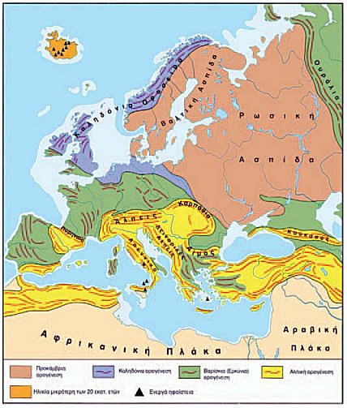
ΧΑΡΤΗΣ ΟΡΟΓΕΝΕΣΕΩΝ ΤΗΣ ΕΥΡΩΠΗΣ
ΚΑΛΗΔΟΝΙΑ
(Περίπου πριν 570εκ χρόνια)
Όρη Σκωτίας
Σκανδιναβικές Άλπεις
ΕΡΚΥΝΙΑ ή ΒΑΡΥΣΚΙΑ
(Περίπου πριν 350 εκ χρόνια)
Όρη Ιβηρικής (όχι Σ.Νεβάδα κ Πυρηναία)
Ουράλια όρη
Ίουρας
ΑΛΠΙΚΗ
(Περίπου πριν 65 εκ χρόνια)
Άλπεις
Πυρηναία
Σιέρα Νεβάδα
Δειναρικές Άλπεις
Οροσειρά Πίνδου και Κρήτης
Κάυκασος
Αίμος
Καρπάθια όρη
Τρανσυλβανικές Άλπεις

Slide 13
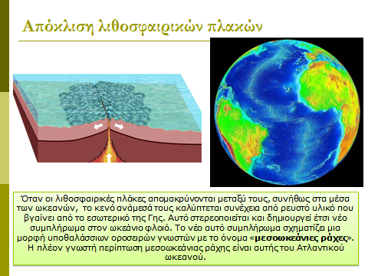
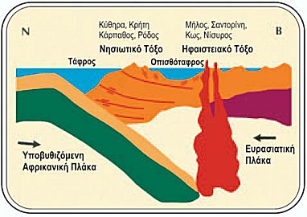
Ποια λιθοσφαιρική πλάκα πλησιάζει την Ευρώπη;
Η Αφρικανική πλάκα
Ποια λιθοσφαιρική πλάκα απομακρύνεται από την Ευρώπη;
Η Βορειοαμερικάνικη πλάκα
Ποια ερμηνεία, σχετική με την κίνηση των πλακών, μπορείτε να δώσετε για τη δημιουργία της Ισλανδίας;
Η απομάκρυνση της Βορειοαμερικανικής από την Ευρασιατική λιθοσφαιρική πλάκα συνέβαλε πριν από εκατομμύρια χρόνια στη δημιουργία της Ισλανδίας.
Ποιο πιστεύετε ότι θα είναι το γεωλογικό μέλλον της Μεσογείου;
Η σύγκρουση της Ευρασιατικής με την Αφρικανική πλάκα είναι πιθανό να οδηγήσει μετά από εκατομμύρια χρόνια στην εξαφάνιση της Μεσογείου

Slide 14
Η σημερινή μορφή της Ευρώπης, αλλά και της Ελλάδας, αποτελεί ένα στιγμιότυπο στη γεωλογική ιστορία του πλανήτη. Δυνάμεις που βρίσκονται βαθιά μέσα στη Γη και εκδηλώνονται με φυσικά φαινόμενα, όπως οι σεισμοί και τα ηφαίστεια, είναι αυτές που δημιουργούν τα βουνά στην ήπειρο στην οποία ζούμε.

